Slide 1

防毒守門員
勇敢說不

Slide 2
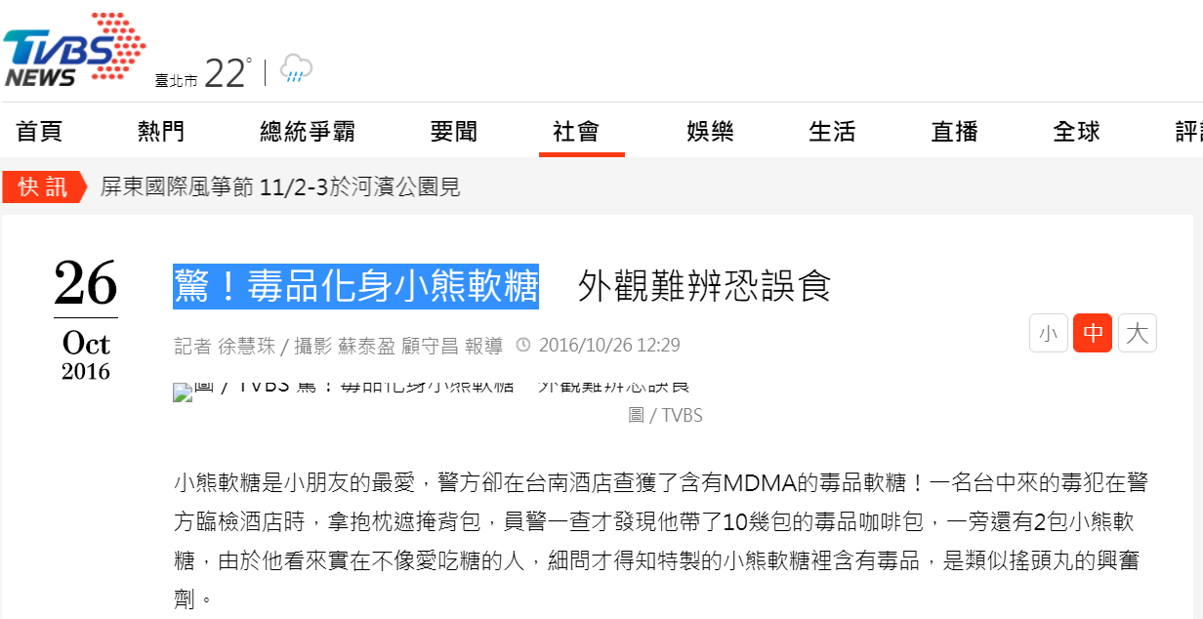
防毒守門員

Slide 3
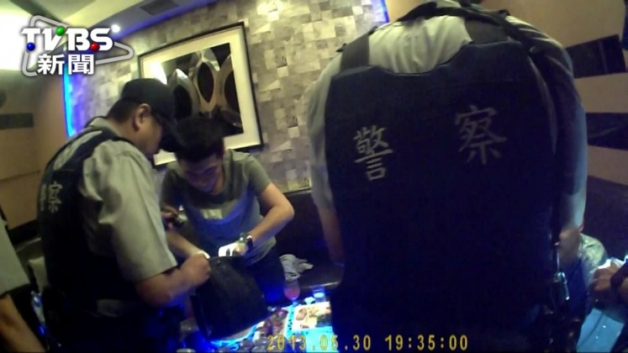
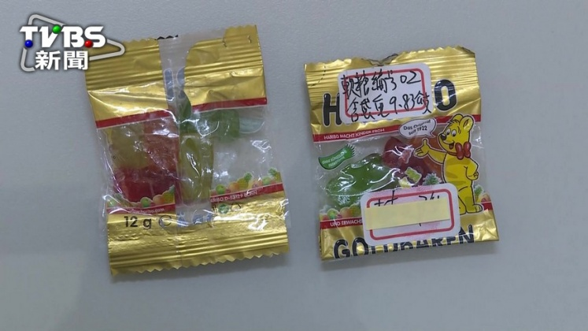
防毒守門員

Slide 4
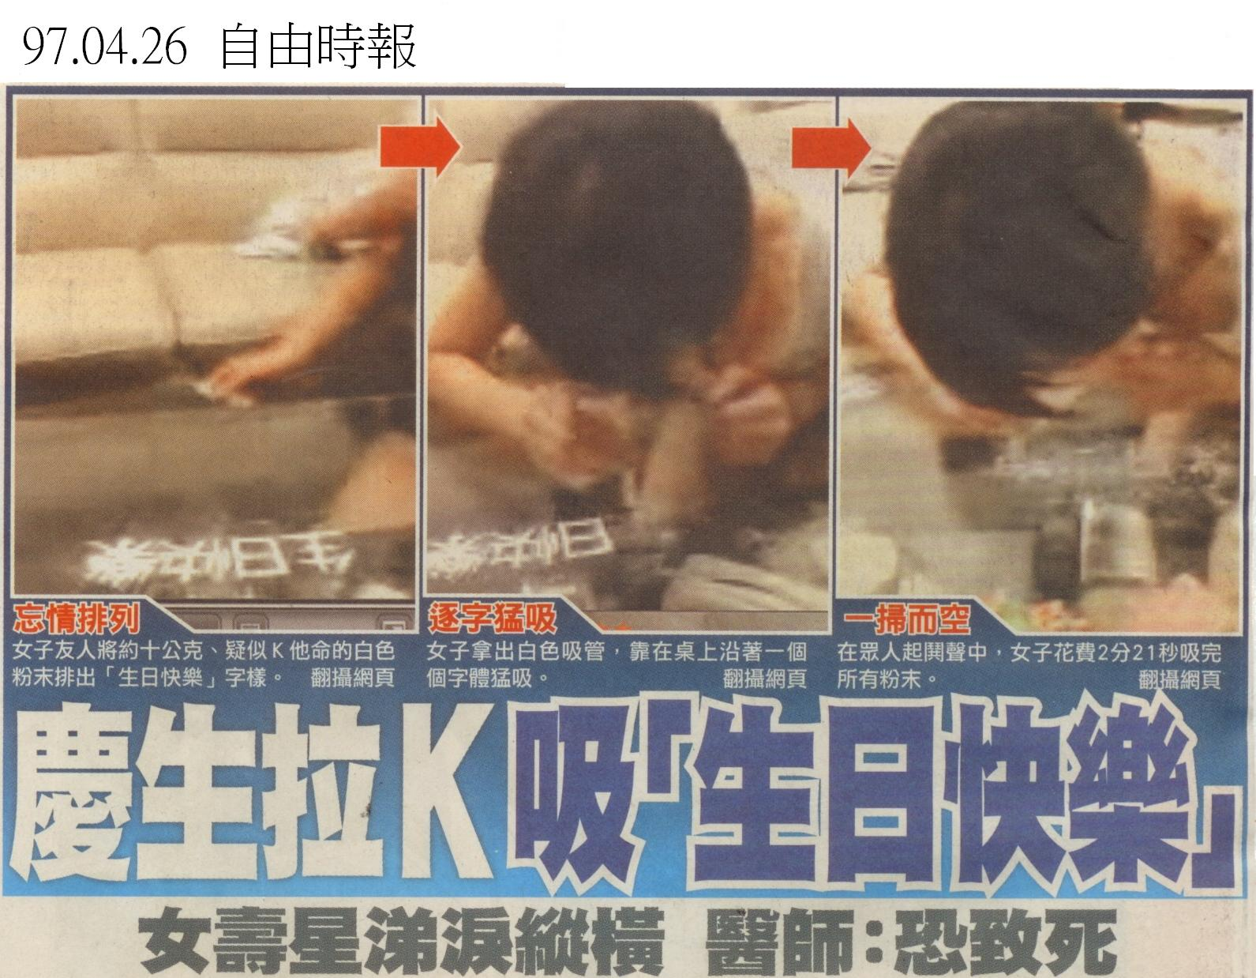
防毒守門員

Slide 5

防毒守門員

Slide 6
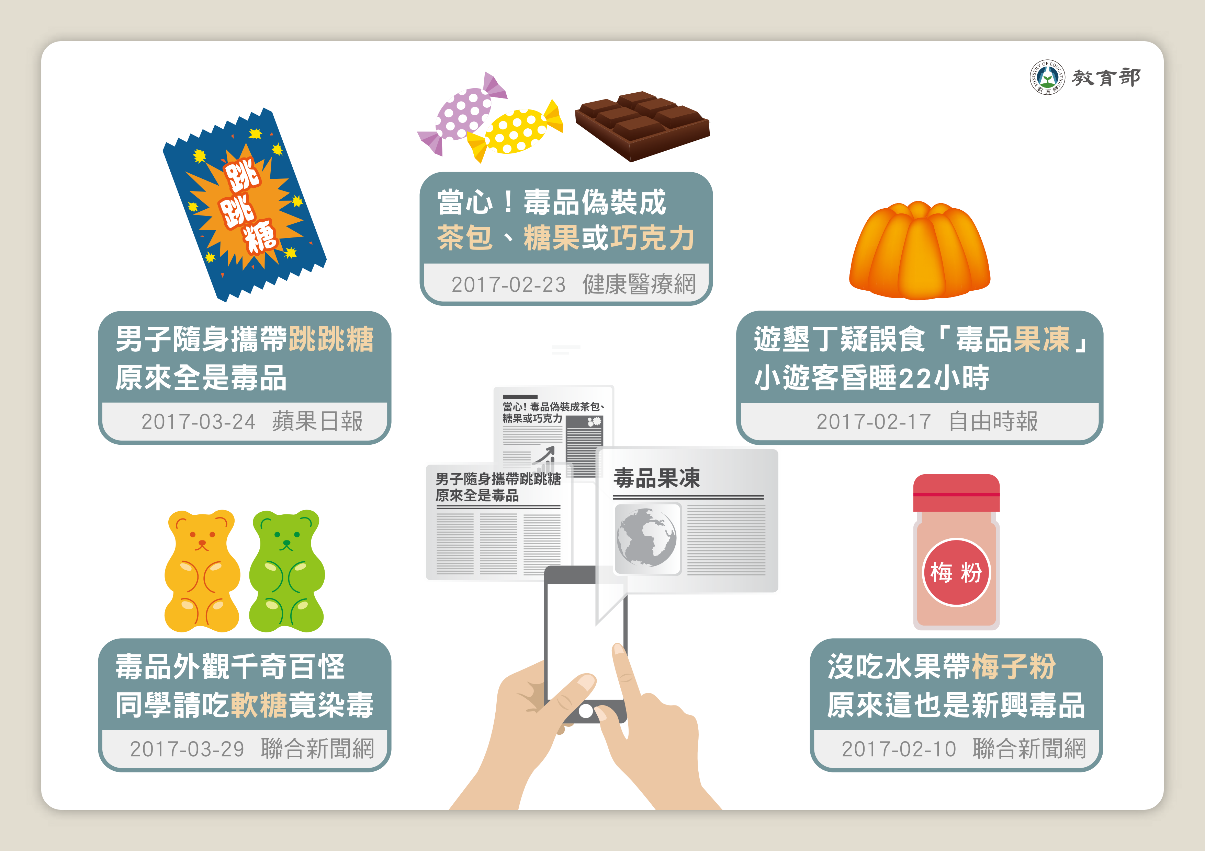
防毒守門員

Slide 7
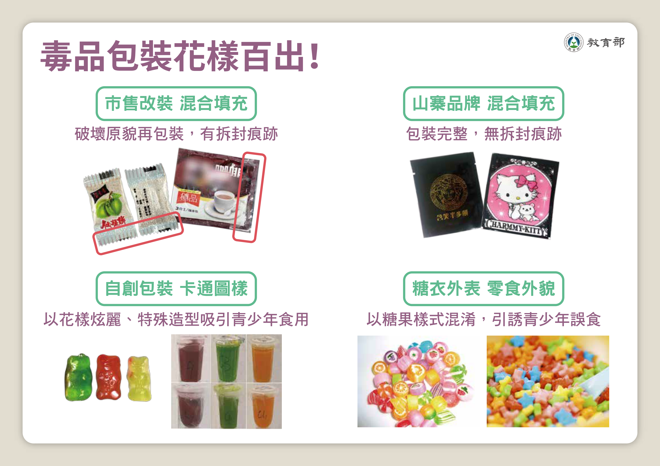
防毒守門員

Slide 8
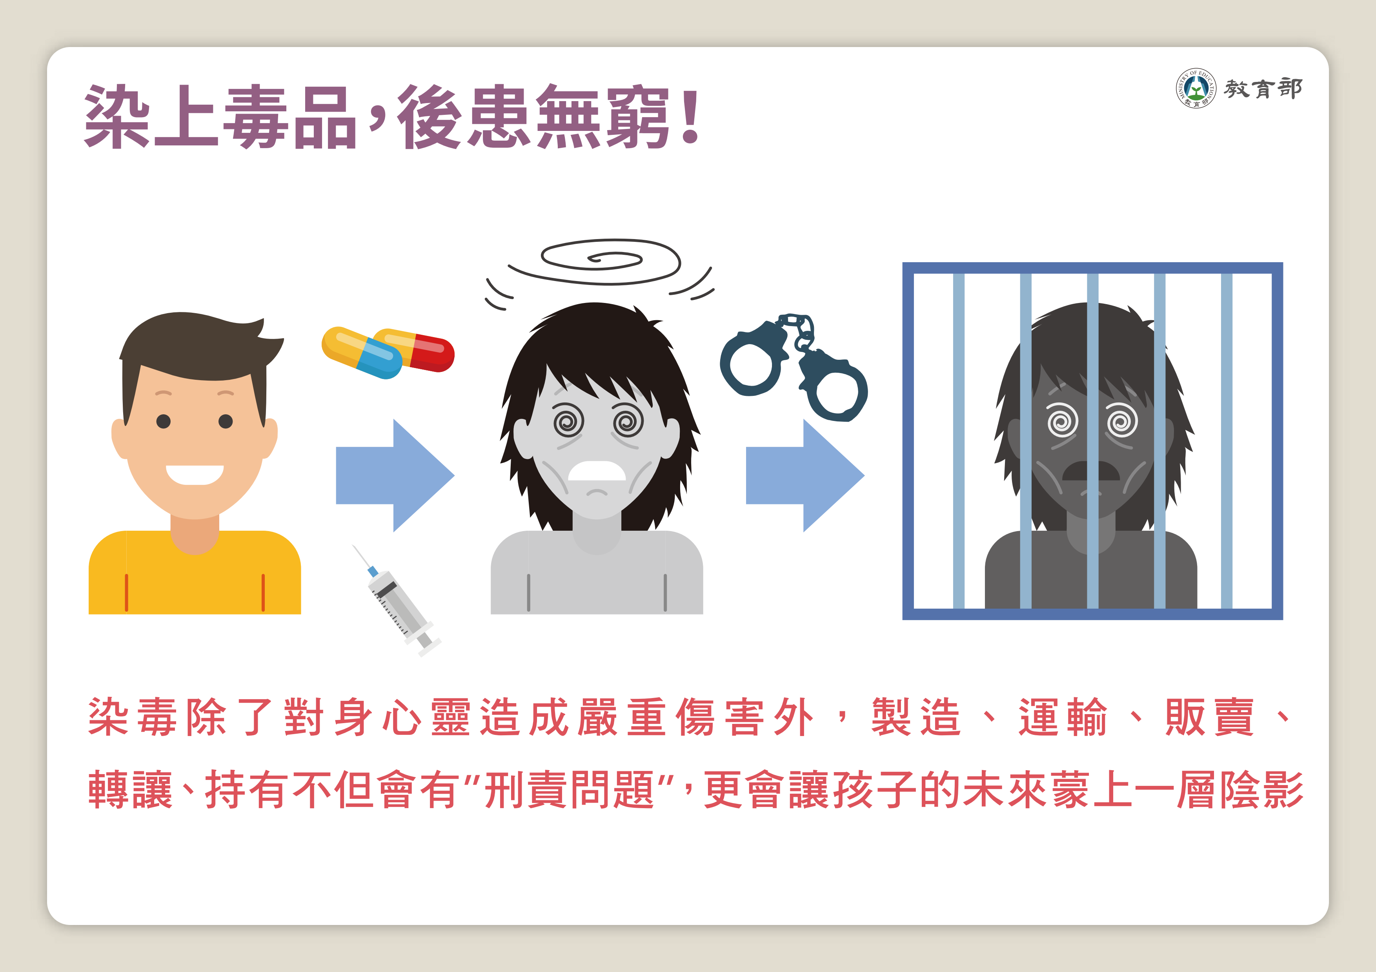
防毒守門員

Slide 9
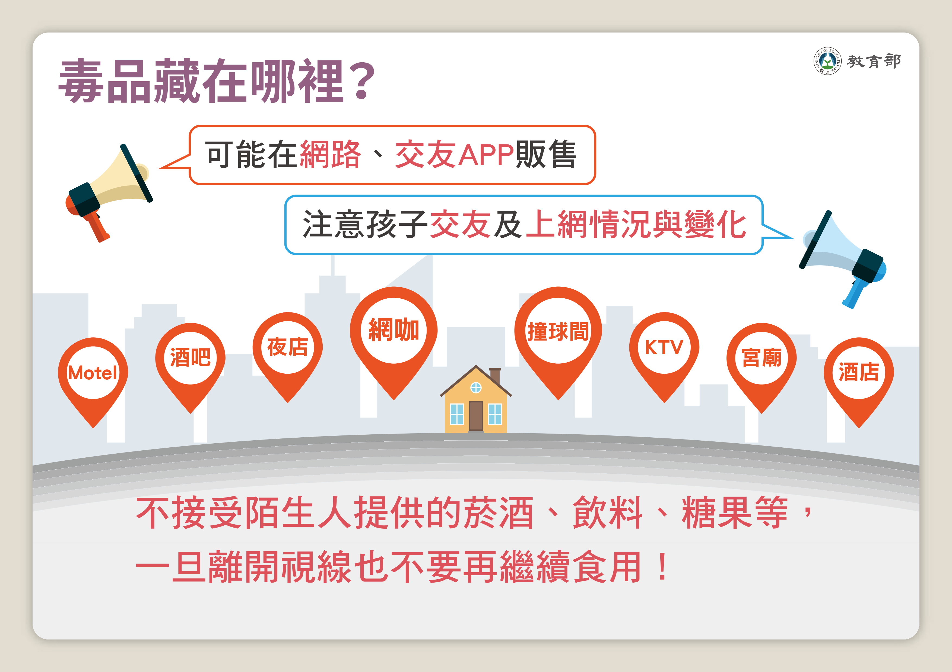
防毒守門員

Slide 10

防毒守門員

Slide 11
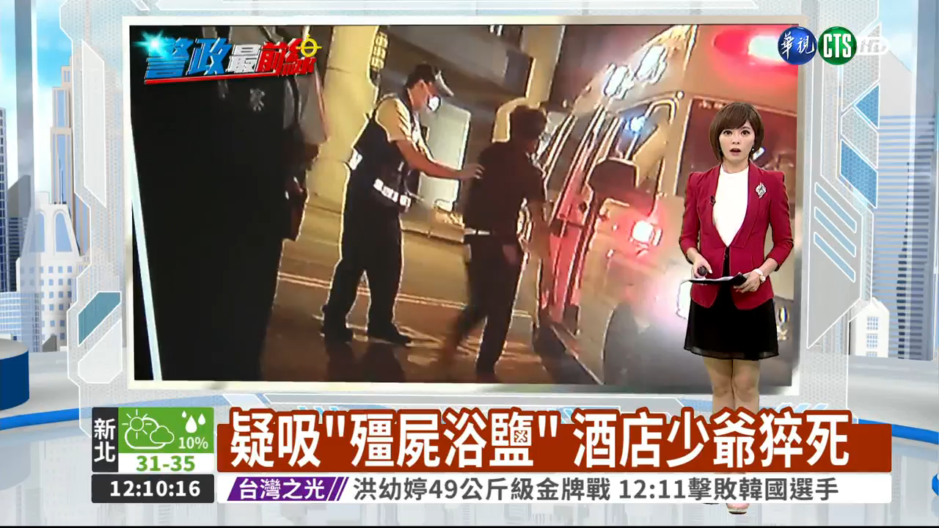
防毒守門員

Slide 12

防毒守門員
從影片和新聞中，你看到了什麼？
印象最深刻的是什麼？

Slide 13
防毒守門員
影片中的蛋蛋、小圓和新聞事件裡的酒店少爺發生了什麼事？
看到這樣的事，你有什麼感受？

Slide 14
防毒守門員
為何會發生這樣的事？
從影片和新聞中，你有沒有學到什麼？
過去有沒有類似的經驗？

Slide 15
防毒守門員
如果以後遇到類似的情境或事件，你可以怎麼拒絕？

Slide 16
防毒守門員
請你跟我這樣說，讓我們一起遠離毒品、為愛拒毒！

Slide 17

防毒守門員

Slide 18
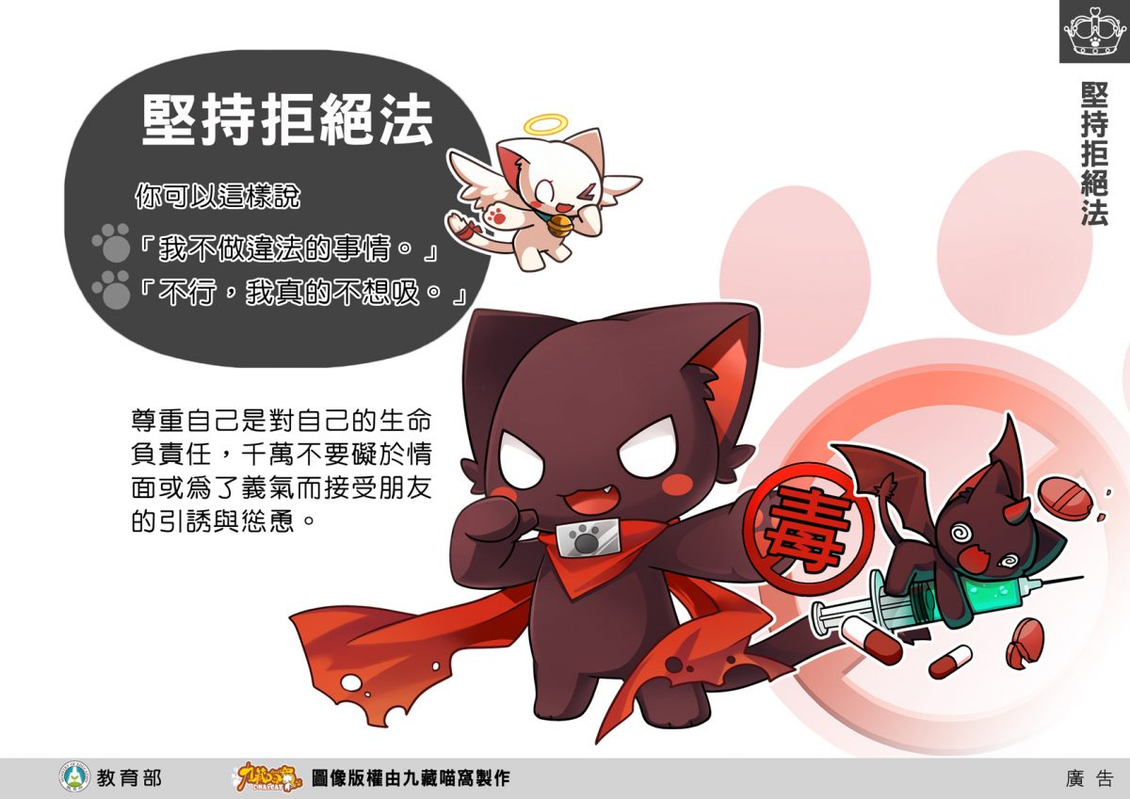

Slide 19
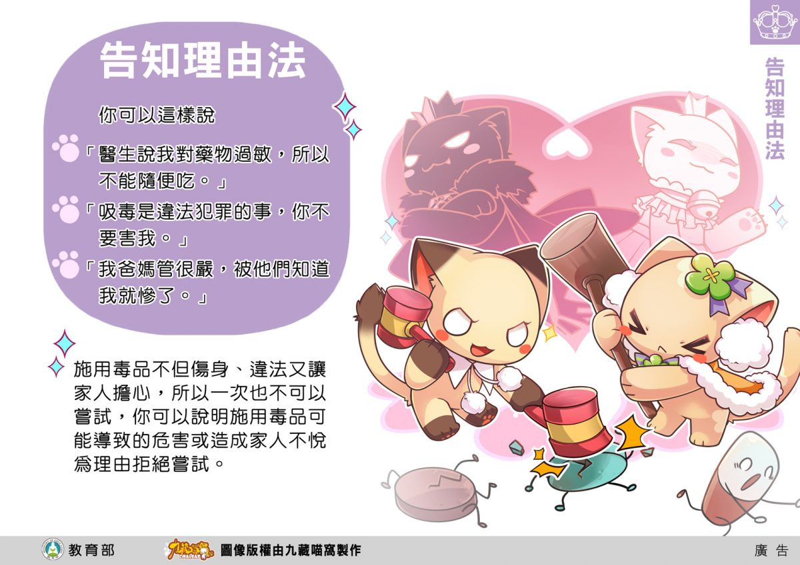

Slide 20


Slide 21


Slide 22
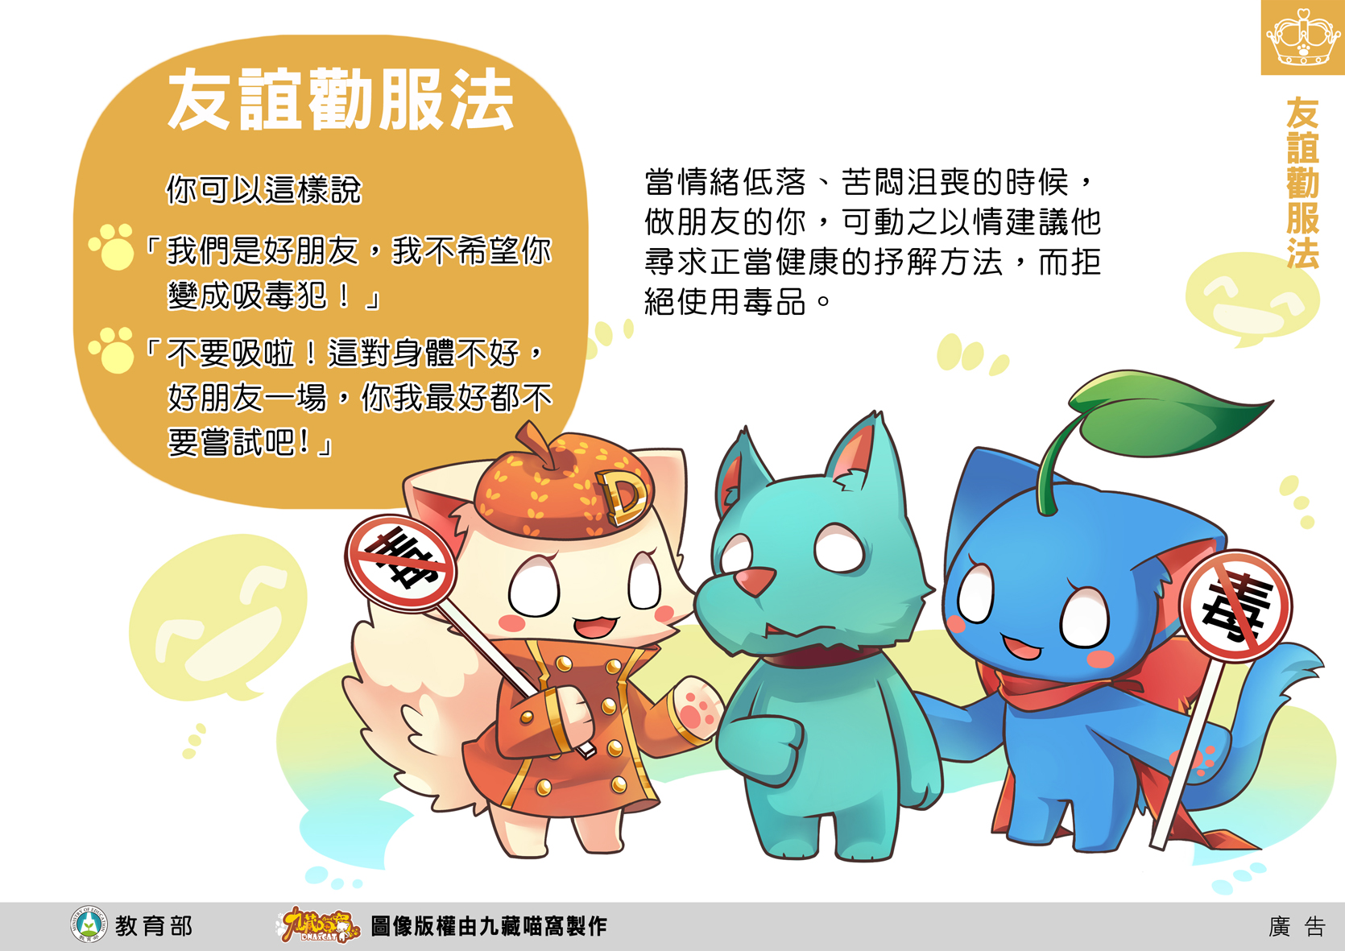

Slide 23
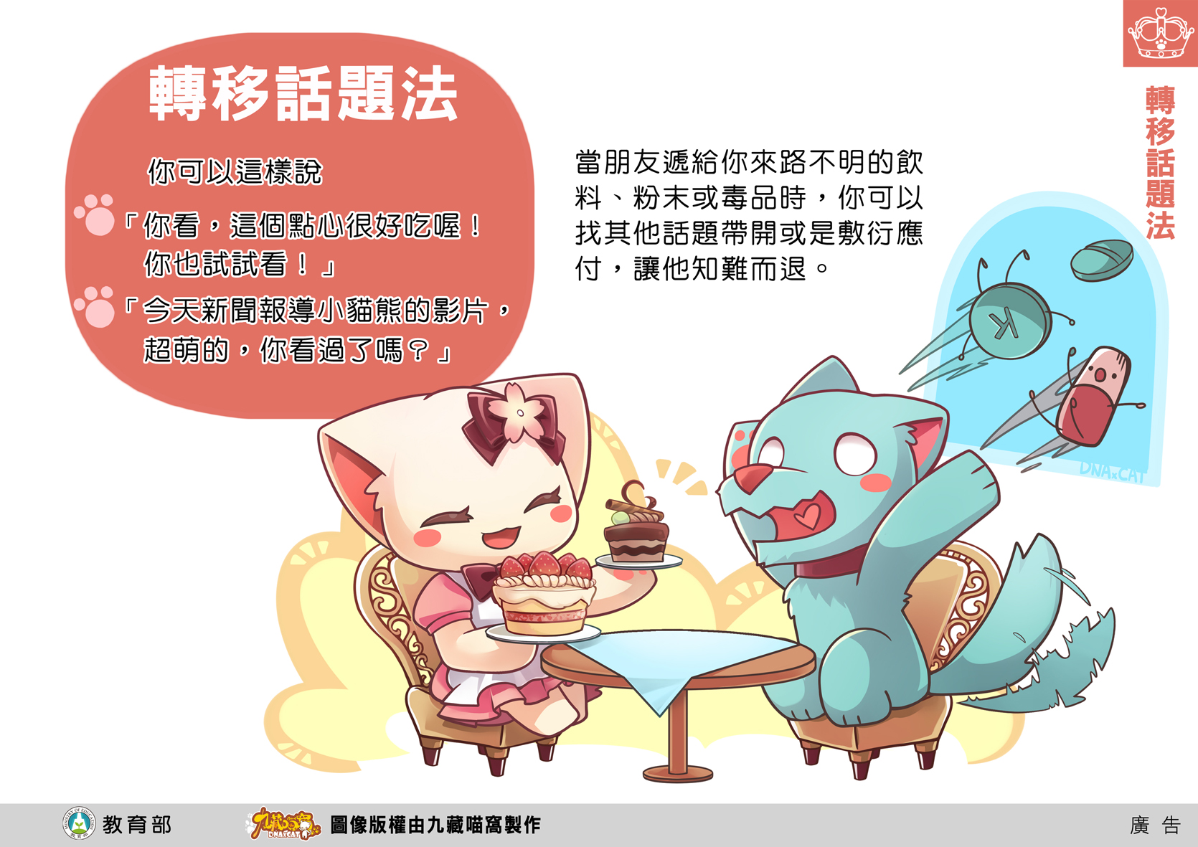

Slide 24


Slide 25


Slide 26
防毒守門員
拒毒情境
有朋友邀你參加KTV生日歡樂趴，現場並提供菸、酒，還有一些包裝奇特的咖啡包、奶茶包及彩色糖果等不明來源物品……
有同學拿電子菸或K菸、K粉或不明來源的可愛軟糖要你試

Slide 27
防毒守門員

Slide 28
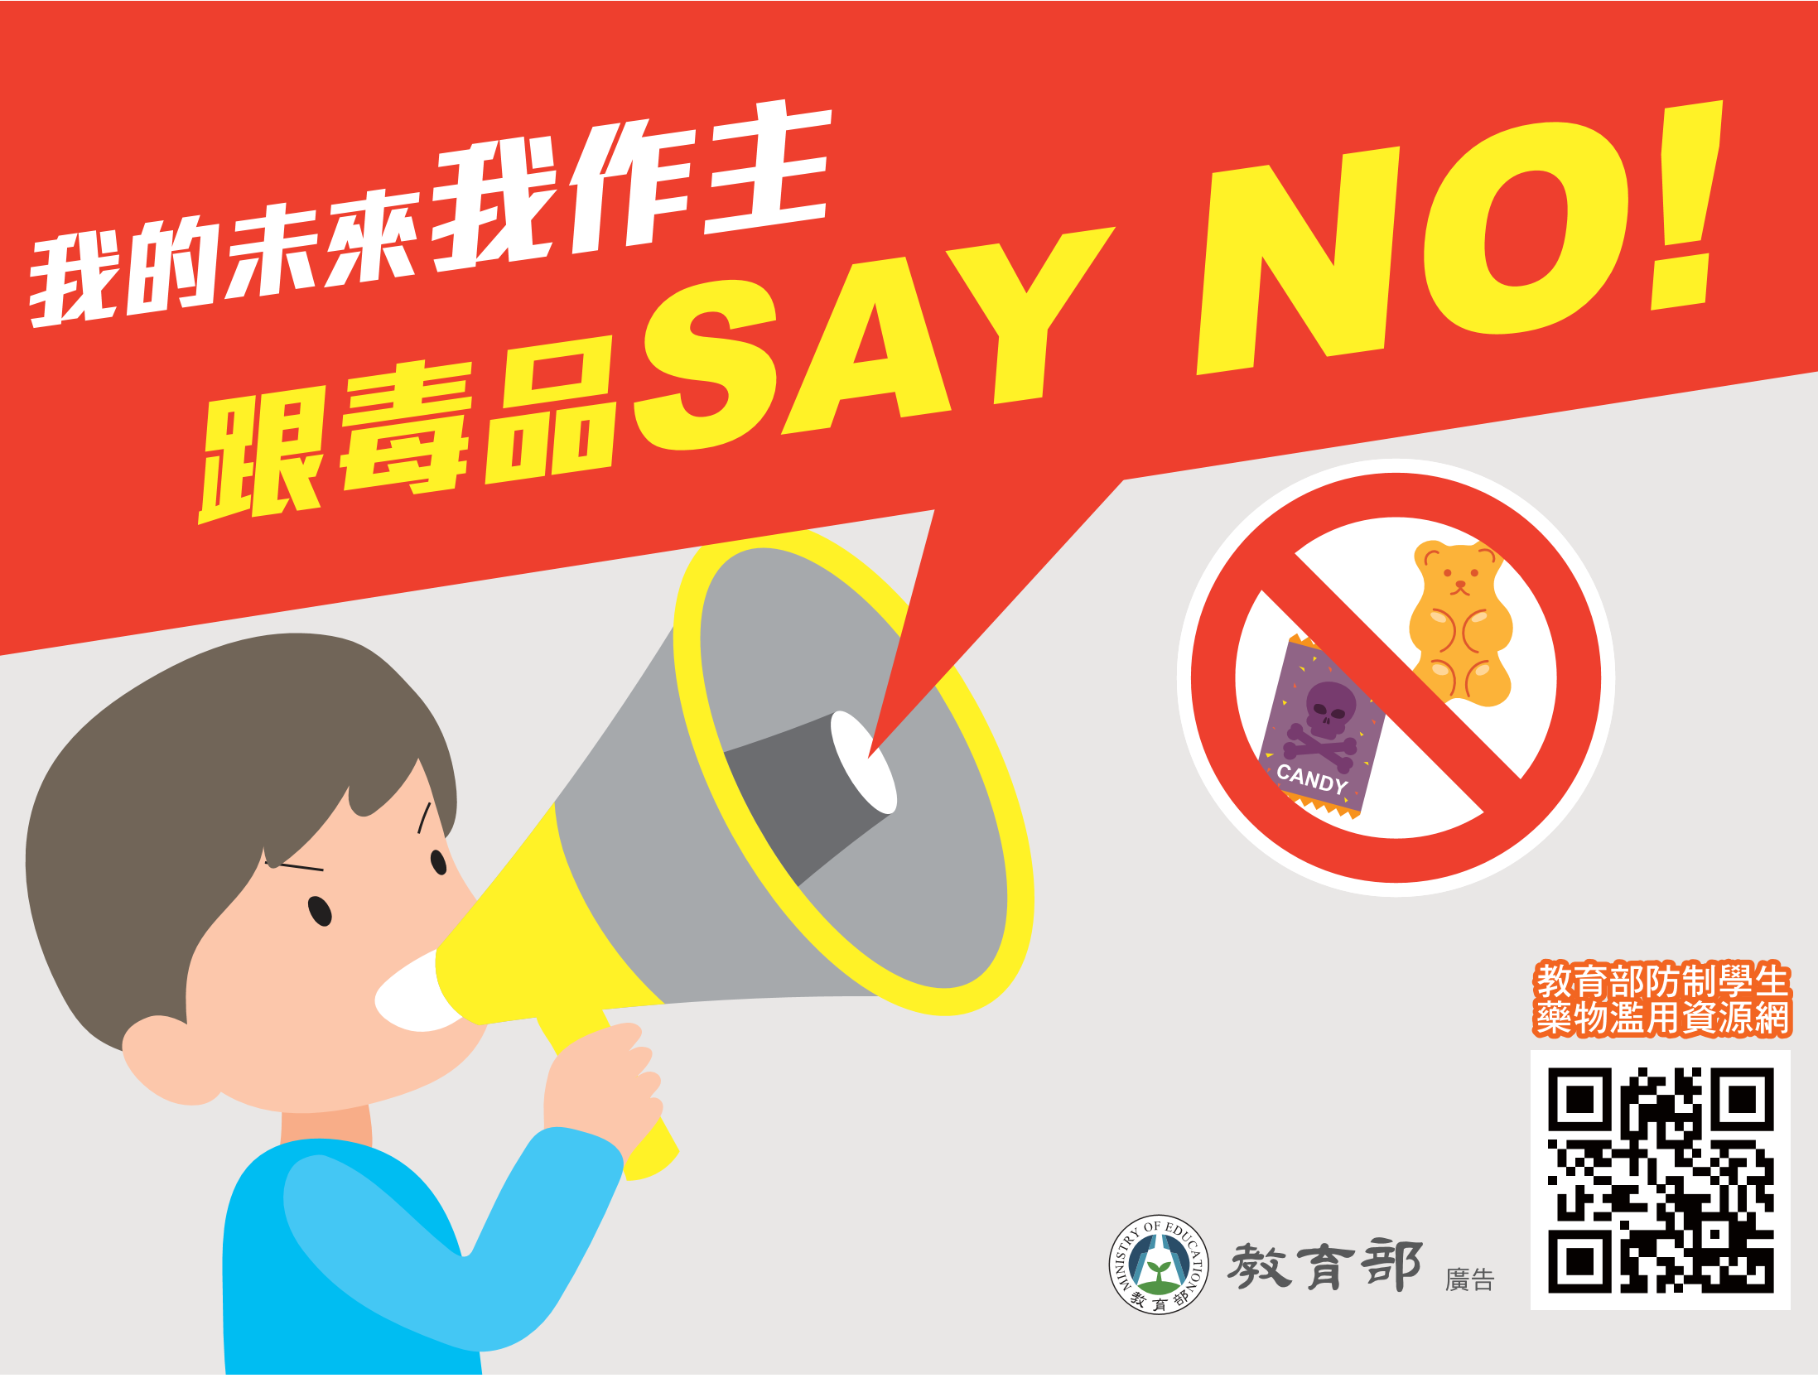
防毒守門員

